Slide 1






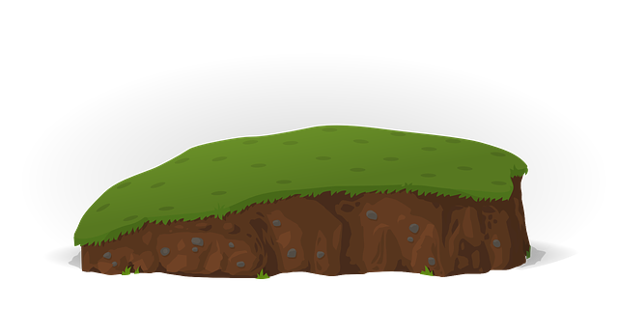




XIN CHÀO CÁC EM
HỌC SINH!

Slide 2
KIỂM TRA BÀI CŨ
Em hãy nêu cách ngồi đúng tư thế khi làm làm việc với máy tính

Slide 3

TRÒ CHƠI: NGÔI SAO MAY MẮN

Slide 4

NGÔI SAO MAY MẮN
1
2
pipi

Slide 5



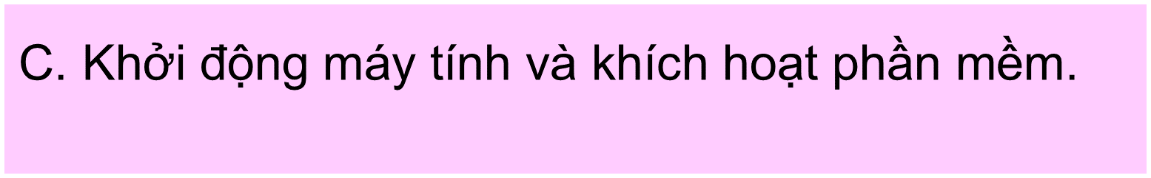
Câu 1: Để sử dụng phần mềm trên máy tính, điều đầu tiên em phải làm gì?
A. Tắt máy.
B. Không làm gì cả.
C. Khởi động máy tính và khích hoạt phần mềm.
D. Nháy đúp chuột vào máy tính.
Phần thưởng là một tràng vỗ tay
$$\text{C}\text{. }\text{Kh}\text{ở}\text{i}\text{ độ}\text{ng} \text{m}\text{á}\text{y} \text{t}\text{í}\text{nh} \text{v}\text{à }\text{kh}\text{í}\text{ch} \text{ho}\text{ạ}\text{t} \text{ph}\text{ầ}\text{n} \text{m}\text{ề}\text{m}\text{. }$$
QUAY LẠI

Slide 6
Câu 2: Sau khi làm việc xong với phần mềm, em phải làm gì?
A. Thoát ra khỏi phần mềm và tắt máy.
B. Không làm gì cả.
C. Khởi động máy tính và khích hoạt phần mềm.
D. Nháy đúp chuột vào máy tính.
Phần thưởng là một tràng vỗ tay
A. Thoát ra khỏi phần mềm và tắt máy.
QUAY LẠI

Slide 7
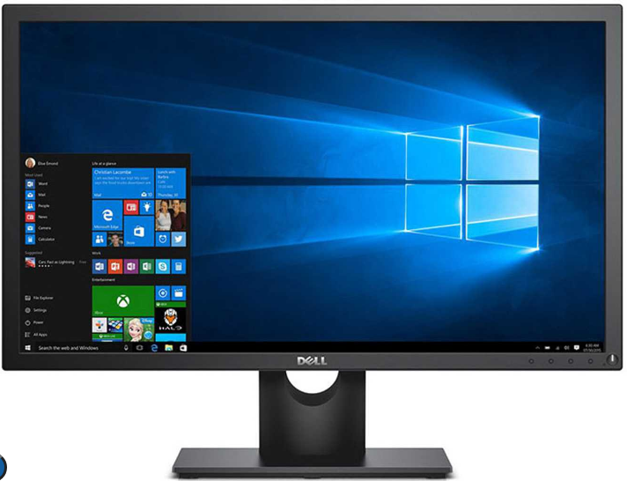
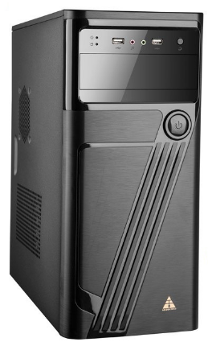
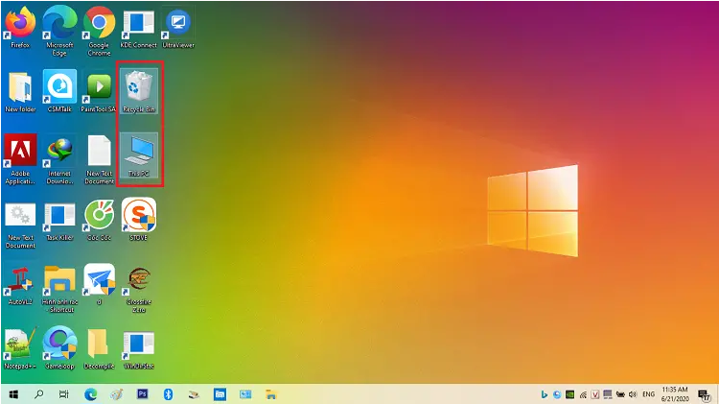
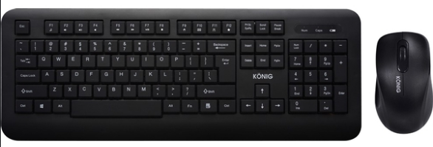
KHỞI ĐỘNG
Để biết cách điều khiển máy tính và sử dụng các phần mềm hay thoát ra khỏi các phần mềm và tắt máy tính đúng ->bài học.

Slide 8

CHƯƠNG 1
MÁY TÍNH VÀ EM
SGK-21,22,23
Tiết 8 - BÀI 8:
ĐIỀU KHIỂN MÁY TÍNH

Slide 9


1
Khởi động máy tính
Quan sát h/a 8.1 sgk_21.t/g1’
Hoạt động nhóm đôi, khởi động máy tính theo hướng dẫn
[1] Nhấn nút nguồn màn hình
[2] Nhấn nút nguồn trên thân máy

Slide 10
1
Khởi động máy tính
Màn hình khi hoàn thành khởi động
Khởi động máy tính thực hiện theo 2 bước
B1: Nhấn nút nguồn màn hình
B2: Nhấn nút nguồn trên thân máy

Slide 11
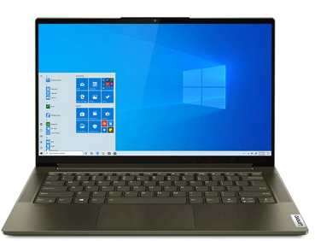
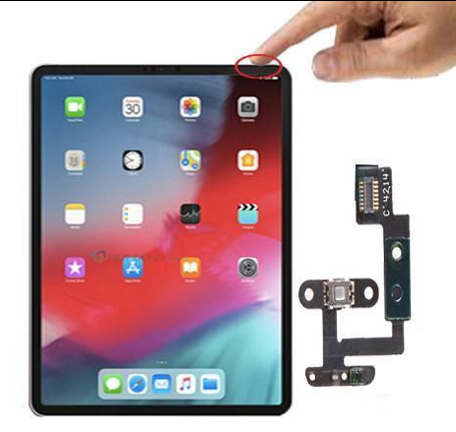
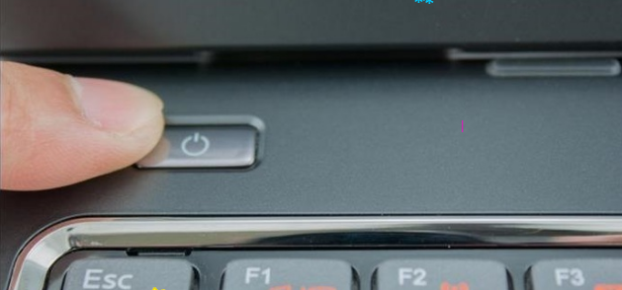

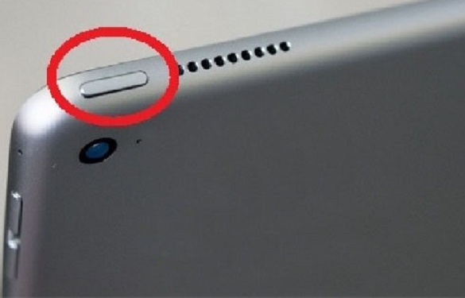
1
Khởi động máy tính
Để khởi động máy tính xách tay và máy tính bảng ta làm ntn?
Thực hiện các thao tác dưới đây để khởi động máy tính:
[1] Nhấn nút nguồn màn hình
[2] Nhấn nút nguồn trên thân máy
Với máy tính xách tay và máy tính bảng chỉ cần nhấn nút nguồn.

Slide 12
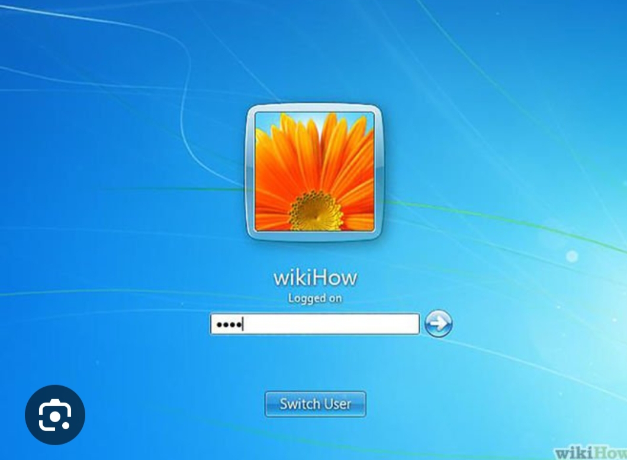
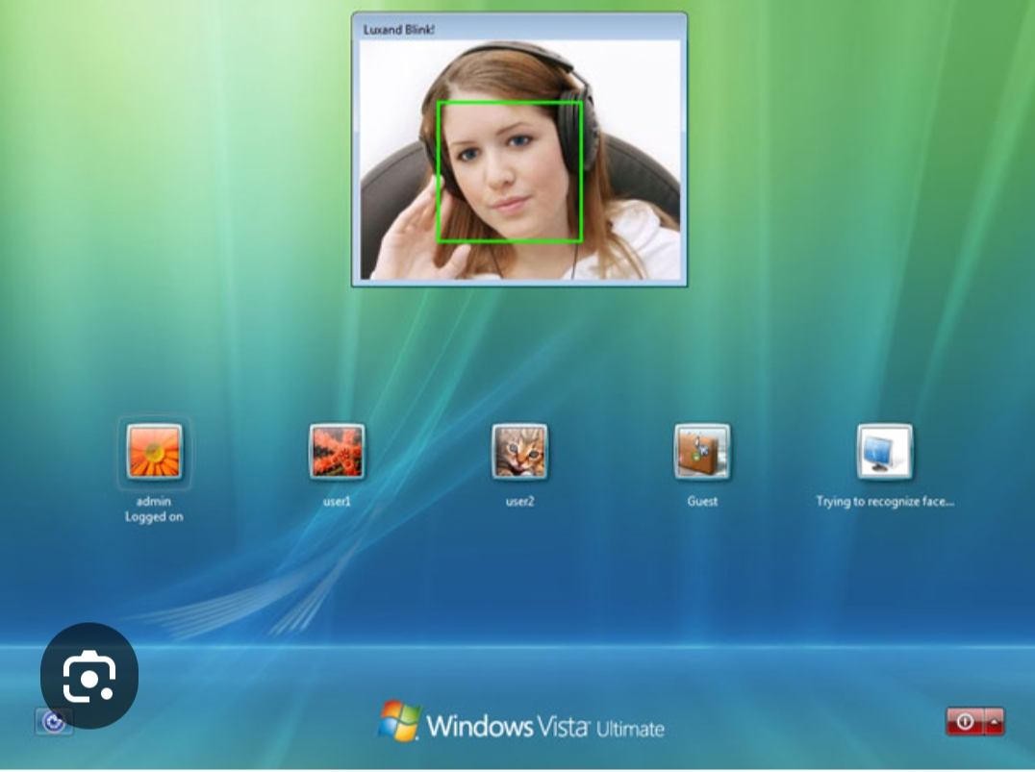
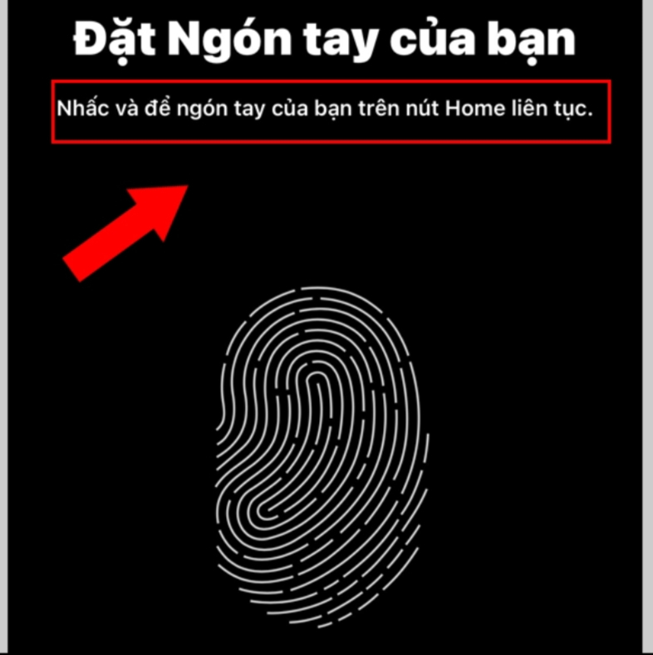
1
Khởi động máy tính
Trong quá trình khởi động, máy tính có thể yêu cầu nhập mật khẩu thì ta cần làm gì?
Khi khởi động, nếu máy tính yêu cầu mật khẩu thì ta cần nhập đúng mật khẩu để mở giống như điện thoại thông minh mà các em cài mật khẩu.
Sau khi máy tính khởi động, để sử dụng phần mềm ta thực hiện ntn->nd2

Slide 13
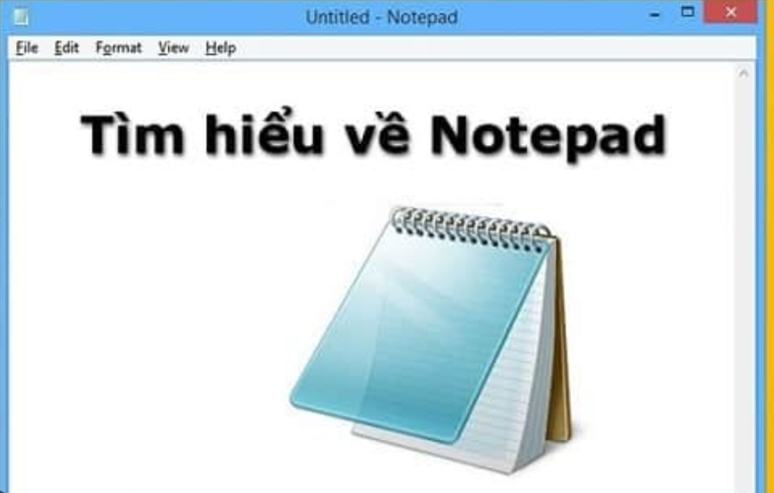
2
Kích hoạt phần mềm ứng dụng
Các con hãy qua sát thật kỹ và cho cô biết:
Các con nhìn thấy gì trên biểu tượng này
Biểu tượng phần mềm Notepad giống như quyển lịch đang mở ra.

Slide 14

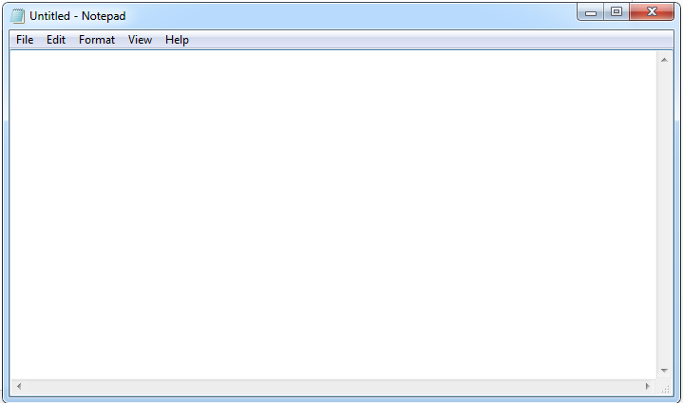
2
Kích hoạt phần mềm ứng dụng
a. Kích hoạt phần mềm Notepad
- Nháy đúp chuột vào biểu tượng Notepad trên màn hình;
Hãy nghiên cứu SGK _22 – phần a, b rồi cho biết làm thế nào để kích hoạt được phần mềm Notepad và cách thoát khỏi phần mềm Notepad? t/g 4’

Slide 15
2
Kích hoạt phần mềm ứng dụng
b. Thoát khỏi phần mềm Notepad
[1] Nháy chuột vào nút lệnh ở góc trên bên phải của cửa sổ Notepad;
Hãy nghiên cứu SGK – trang 22 – phần b và cho biết cách thoát khỏi phần mềm Notepad?

Slide 16
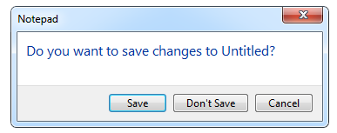
2
Kích hoạt phần mềm ứng dụng
b. Thoát khỏi phần mềm Notepad
[1] Nháy chuột vào nút lệnh ở góc trên bên phải của cửa sổ Notepad;
- Khi đó xuất hiện cửa sổ lựa chọn:
[2] Nháy chuột vào nút lệnh
Làm việc xong làm ntn để tắt máy tính ->nd3

Slide 17
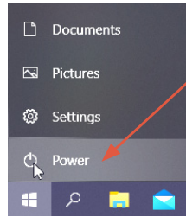
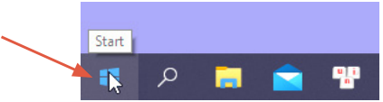
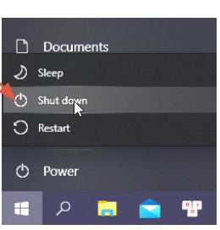
3
Tắt máy tính
Để tắt máy tính đúng cách ta thực hiện: thực hành t/g 1’
[1] Nháy chuột vào nút lệnh Start;
[2] Nháy chuột vào nút lệnh Power;
[3] Nháy chuột vào nút lệnh Shut down
[4] Nhấn công tắc màn hình (với máy tính để bàn).

Slide 18
3
Tắt máy tính
Khi Tắt máy tính chúng ta cần chú ý điều gì?
Chú ý: Trước khi tắt máy tính phải thoát ra hết các phần mềm ứng dụng đã kích hoạt. Không được ấn và giữ nút nguồn trên thân máy hoặc rút phích cắm ra khỏi nguồn điện để tắt máy tính.
khởi động hoặc tắt máy tính phải theo đúng thứ tự các bước, nếu ko vô tình chúng ta làm máy tính nhanh hỏng.-> HĐ3

Slide 19


Em hãy trao đổi với bạn và cùng thực hiện các việc:t/g 2’
Khởi động máy tính để bàn;
Kích hoạt phần mềm Notepad;
Thoát khỏi phần mềm Notepad

Slide 20
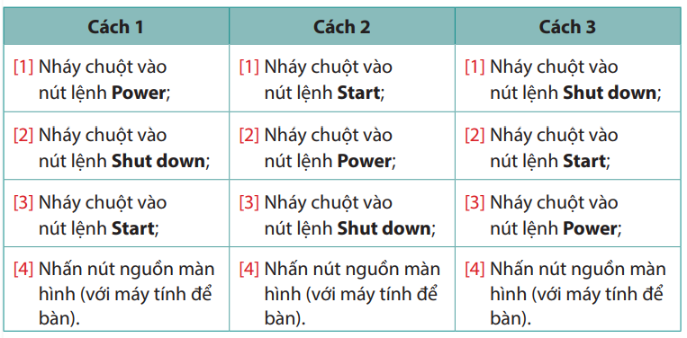
Chọn cách tắt máy đúng trong ba cách tắt máy sau
->HĐ4

Slide 21


Biểu tượng phần mềm Paint
Con nhìn thấy gì trên biểu tượng này?
Biểu tượng phần mềm paint có biểu tượng khay màu vẽ và cây cọ vẽ.
Em hãy trao đổi với bạn để cùng liệt kê các bước:
Kích hoạt phần mềm Paint;
Thoát khỏi phần mềm Paint.

Slide 22




TRÒ CHƠI
AI NHANH AI ĐÚNG

Slide 23
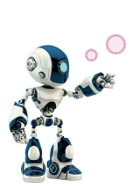
Câu 1: Những tác hại khi tắt máy tính ko đúng cách
A. Làm cho máy tính nhanh hỏng
B. Máy tính không có tác hại gì.
C. Làm cho nguồn của máy tính nhanh hỏng.
D. Cả hai đáp án A và C đều đúng

Slide 24
Câu 2: Để tắt máy tính ta thực hiện
A. Start/ Power/ Shut down
B. Start/ Power/ Sleep
C. Start/ Power/ Restart
D. Start/ Setting/ Shut down

Slide 25
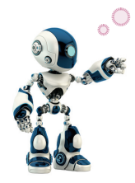
GHI NHỚ
Khởi động hoặc tắt máy tính phải theo đúng thứ tự các bước, nếu không vô tình chúng ta làm máy tính nhanh hỏng.

Slide 26
TẠM BIỆT CÁC EM
HỌC SINH!

